Slide 1
Généralités sur UML
Par
A.Marzak

Slide 2
Présentation d’UML
UML est l'Unified Modeling Language standardisé par l'OMG (Object Management Group : http://www.omg.org). Ce n'est pas une méthode, il ne donne pas de solution pour la mise en oeuvre d'un projet. C'est avant tout un formalisme graphique issu de notations employées dans différentes méthodes objets.
UML sert à :
Décomposer le processus de développement,
Mettre en relation les experts métiers et les analystes,
Coordonner les équipes d'analyse et de conception,
Séparer l'analyse de la réalisation,
Prendre en compte l'évolution de l'analyse et du développement,
Migrer facilement vers une architecture objet d'un point de vue statique et dynamique.

Slide 3
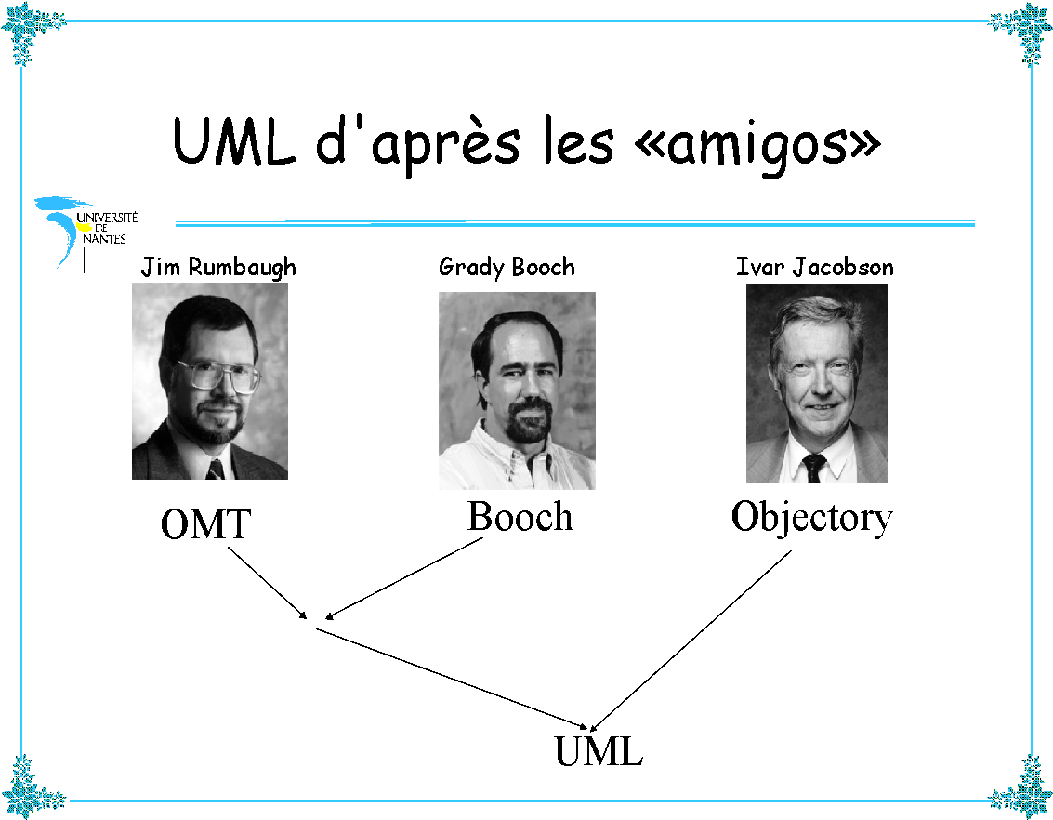
Historique : Évolution de UML
0.8 ->0.9
0.9->0.91->1.0
1.0->1.1->1.2->1.3->1.4
1.5
2.0
Comprendre la logique d’évolution d’UML.
x.y

Slide 4

De Rational à l'OMG
1.1 -> 1.2. -> 1.3 -> 1.4 -> 1.5 -> 2.0
?
Soumission de UML 1.0 à OMG
pour adoption (janvier 1997).
Industrialisation
Standardisation
UML 1.0
(juin 96 - oct. 96)
UML 0.9 & 0.91
Unification
public feedback
UML
partners expertise
OOPSLA’95 Unified Method O.8
Fragmentation
Booch 93
OMT-2
Autres méthodes
(≈ 50)
Booch 91
OMT-1
OOSE

Slide 5

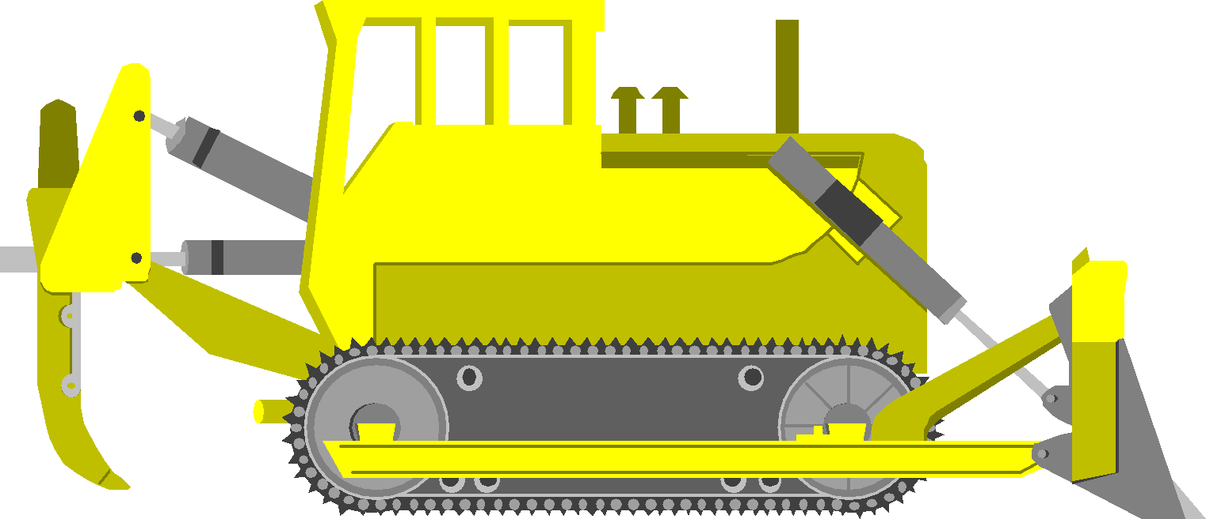
Devant et derrière, Avant et après ...
Méthode = Langage(s) + Démarche + Outils
OMT
procédés
industriels
de production
de logiciels et
de systèmes.
UML
SA/RT
SADT
ERD
Merise
DFD
etc.
JSD
Notes:
‹#›

Slide 6


Et un langage unique, un!
La définition du formalisme UML ne résulte pas
d'un processus innovant de recherche mais
d'un processus consensuel de stabilisation des pratiques
Industrielles éprouvées.
UML n'est que le reflet fidèle des pratiques majoritaires
utilisées vers la fin des années 2000 par la profession.
UML ne vise pas l'innovation, mais la consensualité.

Slide 7
Evolution de la terminologie
Booch
Classe
Utilise
Hérite
Contient
Coad
Classe/Objet
Connexion
d'instance
Gen/Spec
Tout/Partie
Jacobson
Objet
Accointance
Association
Hérite
ConsisteEn
Odell
Objet/Type
Relation
Sous-type
Composition
Rumbaugh
Classe
Association
Généralisation
Aggrégation
Shlaer/Mellor
Objet
Relation
Sous-type
N/D
UML
Classe
Association
Généralisation
Aggrégation

Slide 8
Quelques notations de cardinalité
1
+
?
*
Booch.1
A
B
A
B
A
B
A
B
1
1,m
0,1
0,m
Coad
A
B
A
B
A
B
A
B
1+
Rumbaugh
A
B
A
B
A
B
A
B
1
1..*
0..1
*
UML
A
B
A
B
A
B
A
B
un A toujours
associé avec
un B.
un A toujours
associé avec
un ou plusieurs B.
un A associé
avec zéro ou
un B.
un A associé
avec zéro, un
ou plusieurs B.

Slide 9

Vues multiples (aspects d'un système logiciel)
Vue du
plombier
Vue de
l'électricien
Vue du
locataire
Vue du
propriétaire
Vue du
maçon
Vue de
l'architecte
Vue du
notaire
Vue du
cadastre
Vue du service
des impots locaux

Slide 10
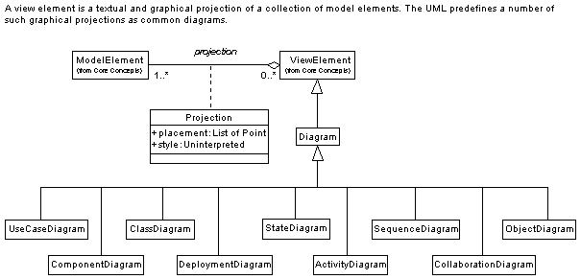
Vues multiples (aspects d'un système logiciel)
Fonctions du système
du point de vue
de l’utilisateur.
Les objets et les relations de base
entre ces objets.
Composants
physiques
d’une
application.
Représentation
du comportement
en termes d’états.
Représentation des objets,
des liens mutuels et des
interactions potentielles.
Schémas de l’installation
des composants sur les
dispositifs matériels.
Représentation des objets
et de leurs interactions temporelles.
Représentation
du comportement
des opérations
en termes d’actions.
Structure statique des classes et des relations entre ces classes.

Slide 11
Les cas d’utilisation
Les cas d’utilisation (use cases) ont été formalisés par Ivar Jacobson. Les cas d’utilisation décrivent, sous la forme d’actions et de réactions, le comportement d’un système du point de vue d’un utilisateur.
Un cas d’utilisation est une manière spécifique d’utiliser un système. C’est l’image d’une fonctionnalité du système, déclenchée en réponse à la stimulation d’un acteur externe.
Notes:
‹#›

Slide 12

Intérêt des cas d’utilisation
Utilisateur C
Ensemble des besoins
Utilisateur A
Utilisateur B
Les cas d’utilisation partitionnent l’ensemble des besoins d’un système
Cahier des charges
Notes:
‹#›
[PAM-00 p152] Les cas d’utilisation permettent aux utilisateurs de structurer et d’articuler leurs désirs; ils les obligent à définir la manière dont ils voudraient interagir avec le système, à préciser quelles informations ils entendent échanger et à décrire ce qui doit être fait pour obtenir le résultat escompté. Les cas d’utilisation concrétisent le futur système dans une formalisation proche de l’utilisateur; ils favorisent la définition d’un cahier des charges qui reflète réellement les besoins, même en l’absence d’un système à critiquer.

Slide 13
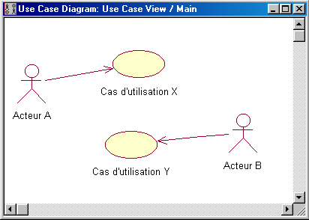
Le modèle des cas d’utilisation
Système
Un acteur représente un rôle joué par une personne ou une chose qui interagit avec un système.
Notes:
‹#›
[PAM-97 p123] Le modèle des cas d’utilisation comprend les acteurs, le système et les cas d’utilisation eux-mêmes.
Les acteurs déclenchent les cas d’utilisation.

Slide 14
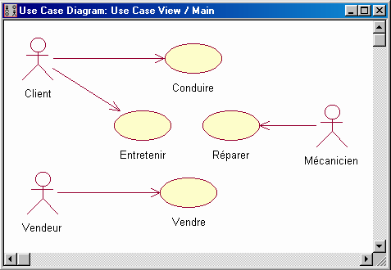
Exercice
Notes:
‹#›
Les diagrammes de cas d’utilisation doivent être créés à partir de l’arborescence « Use Case View » du référentiel de Rational Rose.
Créez un nouveau modèle ou projet.
Créez le diagramme de cas d’utilisation ci-dessus.
Diagramme de cas d’utilisation
Diagramme de classe

Slide 15
4 grandes catégories d’acteurs
Les acteurs principaux…les personnes qui utilisent les fonctions principales du système.
Les acteurs secondaires…les personnes qui effectuent des tâches administratives ou de maintenance.
Le matériel externe…les dispositifs matériels incontournables qui font partie du domaine de l’application et qui doivent être utilisés.
Les autres systèmes… les systèmes avec lesquels le système doit interagir.
Notes:
‹#›
Acteurs secondaires: Back office

Slide 16
Les scénarios (1)
Les cas d’utilisation se déterminent en observant et en précisant, acteur par acteur, les séquences d’interaction -les scénarios- du point de vue de l’utilisateur.
Un cas d’utilisation regroupe une famille de scénarios d’utilisation selon un critère fonctionnel.
Les cas d’utilisation sont des abstractions du dialogue entre les acteurs et le système: ils décrivent des interactions potentielles, sans entrer dans le détail de chaque scénario.
Notes:
‹#›

Slide 17

Les scénarios (2)
Les cas d’utilisation doivent être vus comme des classes dont les instances sont les scénarios. Chaque fois qu’un acteur interagit avec le système, le cas d’utilisation instantie un scénario; ce scénario correspond au flot de messages échangés par les objets durant l’interaction particulière qui correspond au scénario.
Notes:
‹#›

Slide 18
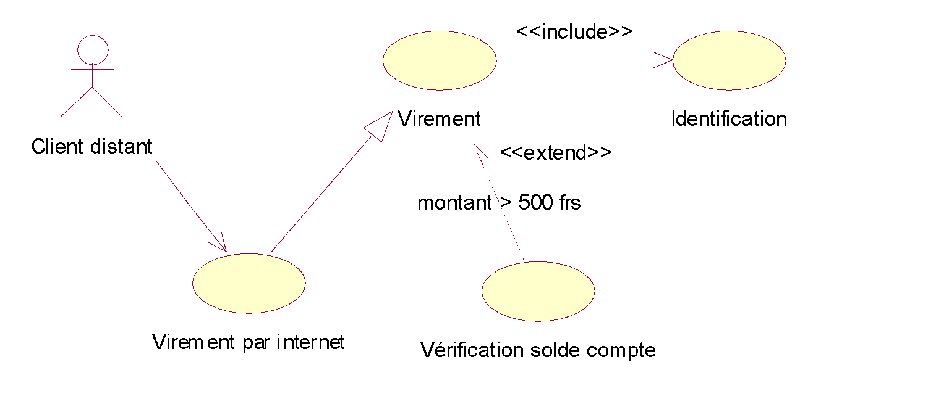
Les relations dans un diagramme cas d’utilisation
La relation de communication
La relation de généralisation
La relation d’inclusion
La relation d’extension
Notes:
‹#›

Slide 19
La relation d’inclusion
La relation d’inclusion a un caractère obligatoire, la source spécifiant à quel endroit le cas d’utilisation cible doit être inclus.
Notes:
‹#›

Slide 20
La relation d’extension
Dans une relation d’extension entre cas d’utilisation, le cas d’utilisation source ajoute son comportement au cas d’utilisation destination (cible). L’extension peut être soumise à une condition.
Notes:
‹#›

Slide 21
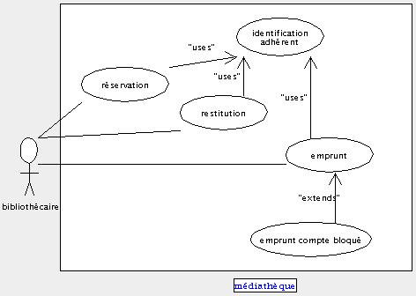
Exemple de Diagramme de cas d’utilisation

Slide 22
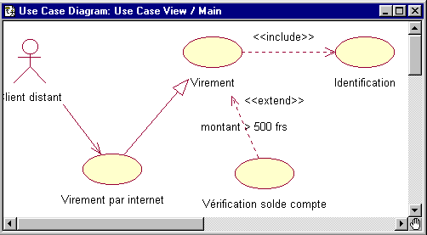
Exercice
Notes:
‹#›
Créez un nouveau modèle ou projet.
Créez le diagramme de cas d’utilisation ci-dessus.

Slide 23
Règles de mise en œuvre des cas d’utilisation
La description des cas d’utilisation comprend:
Le début du cas d’utilisation.
La fin du cas d’utilisation.
L’interaction entre le cas d’utilisation et les acteurs.
Les échanges d’informations (paramètres des interactions).
La chronologie et l’origine des informations.
Les répétitions de comportement.
Les situations optionnelles.
Notes:
‹#›

Slide 24
Cas d’utilisation et scénarios
Scénario 1
Scénario 2
Scénario 3
Cas
d’utilisation
Un cas d’utilisation décrit, de manière abstraite, une famille de scénarios.
Notes:
‹#›

Slide 25
Scénario
Scénario
Un scénario est une description dynamique d’un cas d’utilisation ou encore un exemple d’exécution d’un Cas d’utilisation. Dans UML on représente les scénarios par un diagramme de communication (par intermédiaire de message) entre acteur et le système.

Slide 26
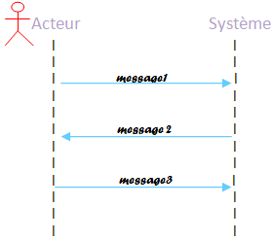
Exemple de représentation d’un scénario

Slide 27
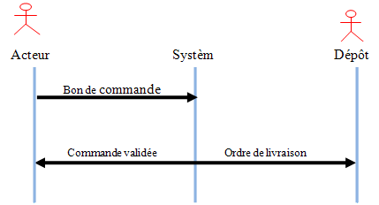
Exemple cas gestion commande :

Slide 28
Architecture d’un système interactif
‹#›

Slide 29
Définition
un système interactif
Un système interactif est une application informatique qui prend en compte, au cours de son exécution, les informations communiquées par le ou les utilisateurs du système, et qui produit, au cours de son exécution, une représentation perceptible de son état interne.

Slide 30
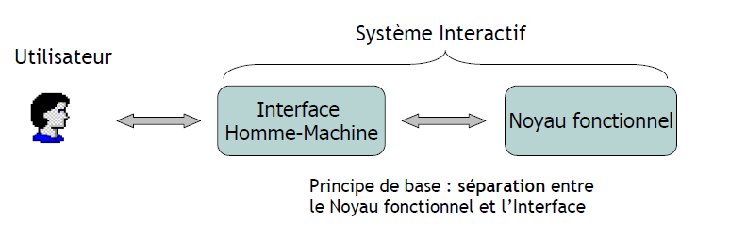
un système interactif
Noyau fonctionnel (NF) ou noyau applicatif : regroupe les données et traitements de l'application.
Interface Homme-Machine(IHM) : filtre entre l'utilisateur et le noyau fonctionnel, représente à l’utilisateur les informations sources de l’interaction et d’ordonnance les échanges d’information.

Slide 31
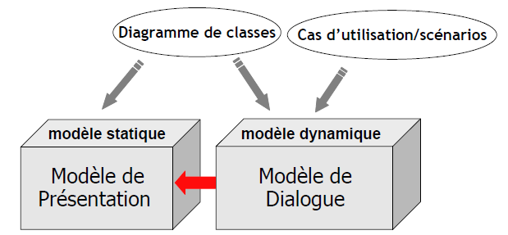
Les modèles de spécification de l’IHM
Composant de dialogue: représente l'abstraction de composants graphiques en terme de besoin (saisie, affichage, commande) indépendamment de l’environnement physique.
Unité de présentation, UP: regroupement des composants de dialogue de la présentation. Elle peut être composée de plusieurs sous-unités .

Slide 32
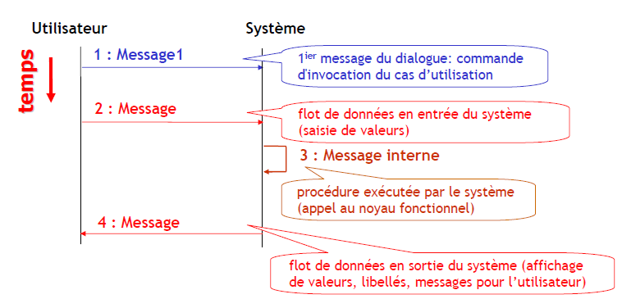
Les modèles de spécification de l’IHM
Scénario
Modèle de dialogue
les messages de l'interaction correspondent à :
des flots de contrôle (commandes)
des flots de données.

Slide 33
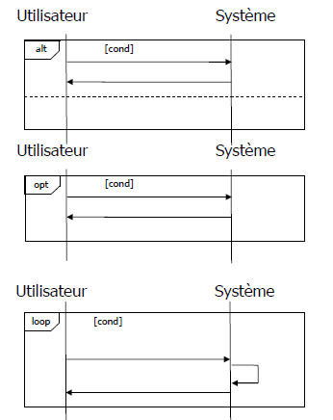
Les modèles de spécification de l’IHM
Scénario
Modèle de dialogue
Alternative de séquence de messages : alt
si [cond] alors …. sinon …..
Séquence de messages optionnelle : opt
si [cond] alors ….
Blocs d’interaction
Itération d’une séquence de messages
Avec appel de procédure : loop
tant que [cond] faire … fin faire

Slide 34
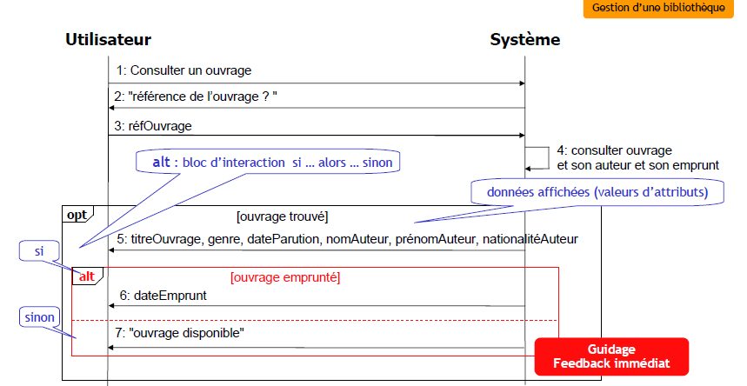
Les modèles de spécification de l’IHM
Scénario
Modèle de dialogue
Exemple :Consultation d’ouvrage

Slide 35
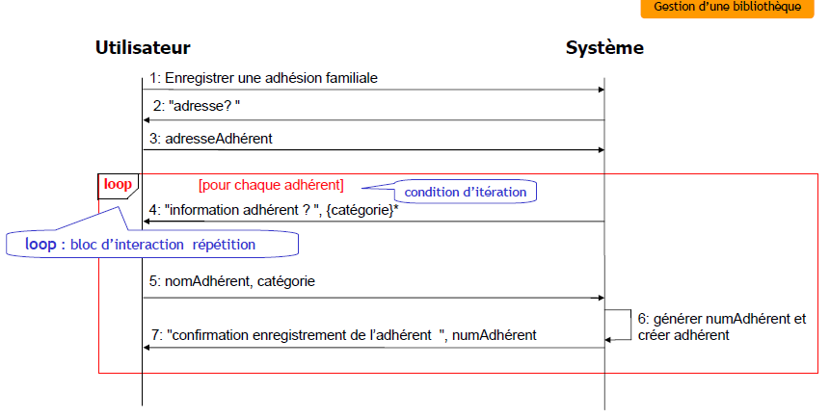
Les modèles de spécification de l’IHM
Scénario
Modèle de dialogue
Exemple :Enregistrement d’un adhérent

Slide 36
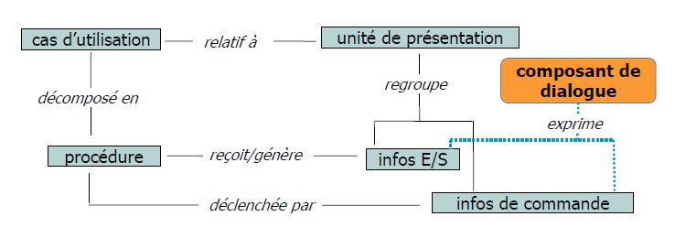
Modélisation de la présentation
Les modèles de spécification de l’IHM
La présentation permet de spécifier la vue statique abstraite de l’IHM correspondant au modèle du dialogue en utilisant des composants de dialogue.

Slide 37
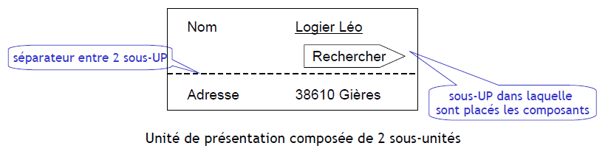
Unité de présentation
Les modèles de spécification de l’IHM
Modélisation de la présentation

Slide 38
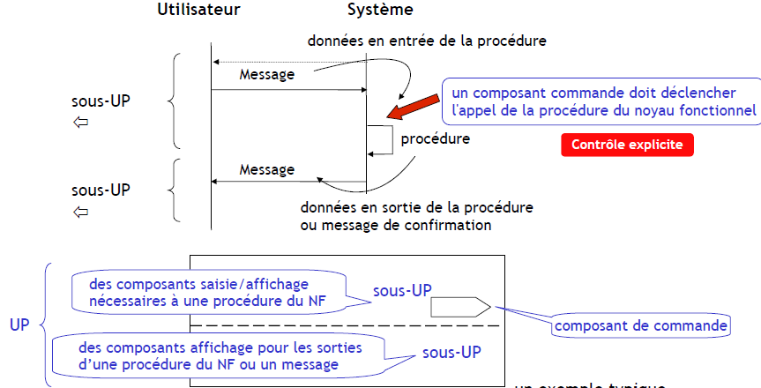
Détermination des sous-unités
Les modèles de spécification de l’IHM
Modélisation de la présentation

Slide 39
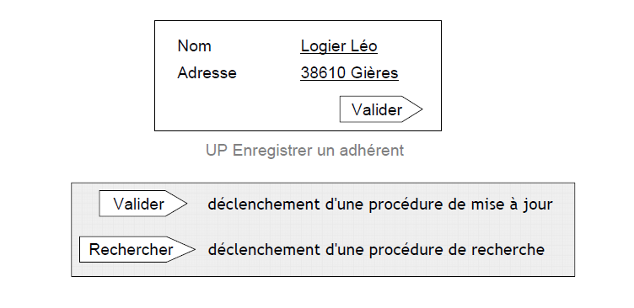
Composant de dialogue: Les composants de commande
Les modèles de spécification de l’IHM
Un composant de commande exprime le besoin de fournir à l’utilisateur un moyen de déclencher explicitement une procédure du noyau fonctionnel.

Slide 40
Composant de dialogue: Le composant point d’entrée
Les modèles de spécification de l’IHM
Il permet de:
exprimer le besoin de fournir à l’utilisateur un moyen d’accès à une unité de présentation correspondant à un cas d’utilisation de l'application
correspond à un premier message d’un modèle de dialogue
déclenche éventuellement une procédure du noyau fonctionnel.

Slide 41
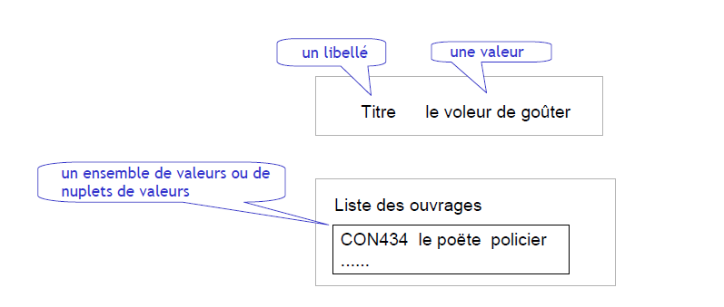
Composant de dialogue: Les composants d'affichage
Les modèles de spécification de l’IHM
Un composant d’affichage exprime le besoin d’afficher a l’utilisateur des libelles, des valeurs textuelles ou numériques et des messages.

Slide 42
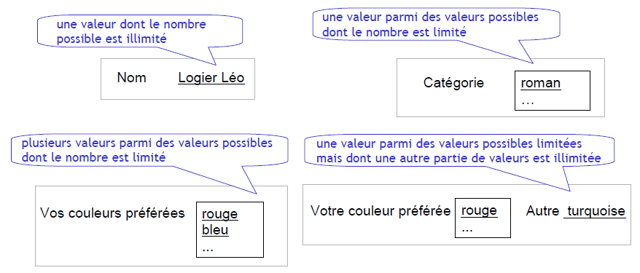
Composant de dialogue: composants de saisie
Les modèles de spécification de l’IHM
Un composant de saisie exprime le besoin de fournir à l’utilisateur un moyen de saisir des valeurs textuelles ou numériques.

Slide 43
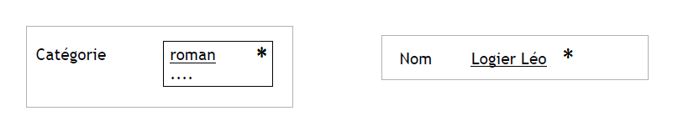
Composant de dialogue: Saisie obligatoire
Les modèles de spécification de l’IHM
L’astérisque * est accolé à un composant de saisie, si une valeur est obligatoire.

Slide 44
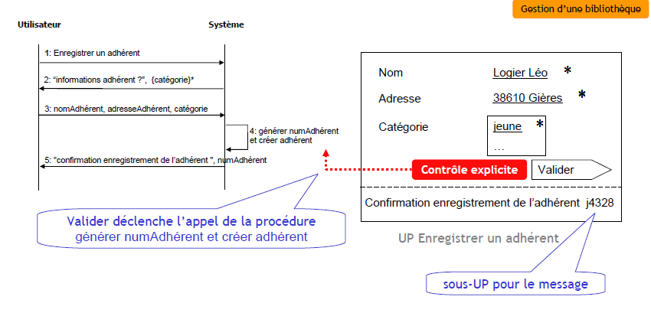
Modèle de présentation
Les modèles de spécification de l’IHM

Slide 45
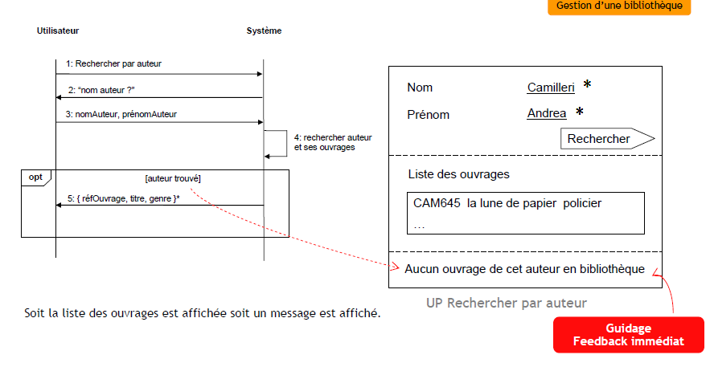
Modèle de présentation
Les modèles de spécification de l’IHM

Slide 46
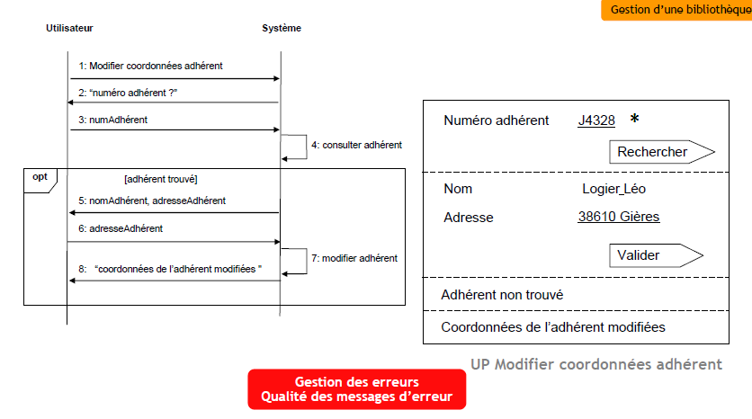
Modèle de présentation
Les modèles de spécification de l’IHM

Slide 47
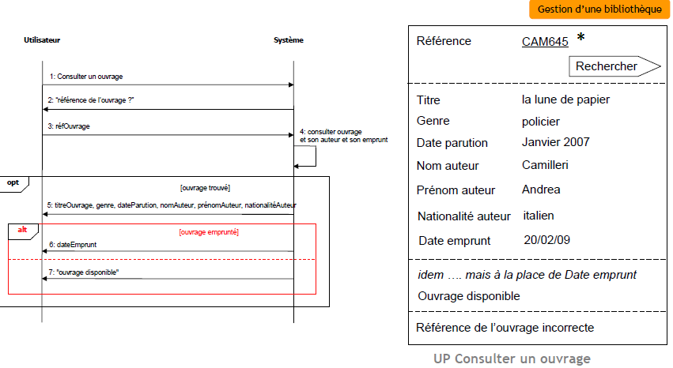
Modèle de présentation
Les modèles de spécification de l’IHM

Slide 48
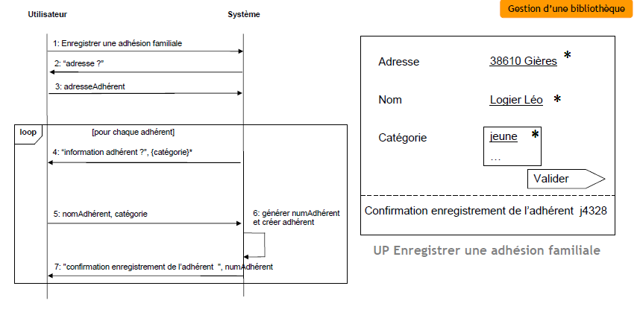
Modèle de présentation
Les modèles de spécification de l’IHM

Slide 49
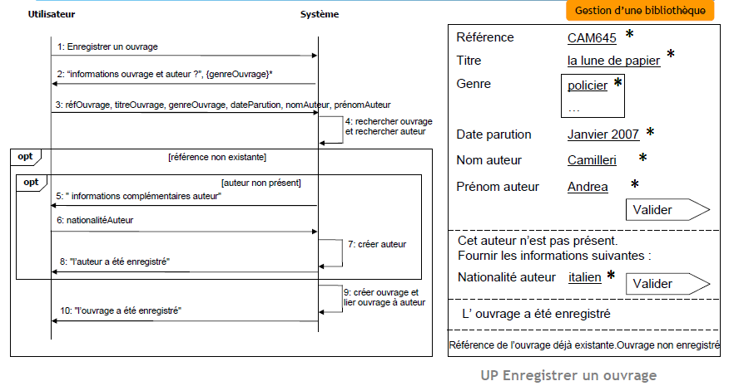
Modèle de présentation
Les modèles de spécification de l’IHM

Slide 50
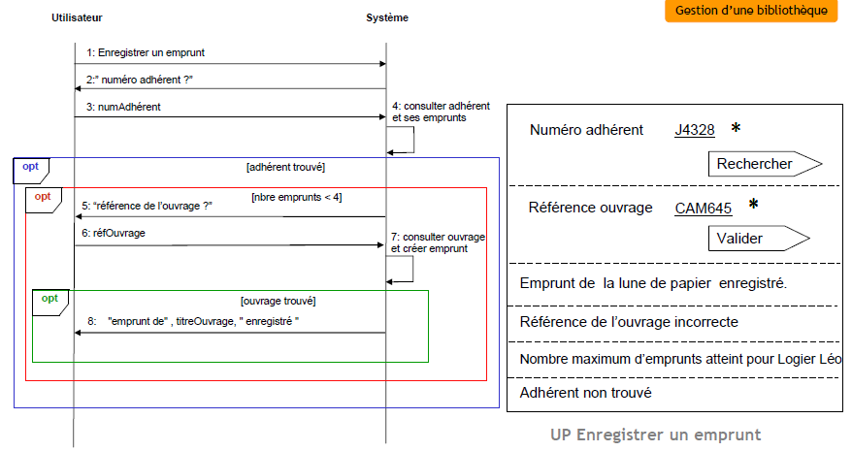
Les modèles de spécification de l’IHM
Modèle de présentation

Slide 51
Conclusion
Les modèles de spécification de l’IHM
Décomposition ne doit pas laisser croire que ces deux parties sont forcément des modules logiciels indépendants, ni surtout qu'elles peuvent être conçues indépendamment, la seule façon de développer des systèmes interactifs de qualité est de concevoir l'ensemble du système, en prenant en compte les caractéristiques de l'utilisateur au même titre que les contraintes techniques du noyau fonctionnel.

Slide 52
Maquette
Le maquettage à base de constructeurs d’interfaces utilisateur est très souvent le meilleur moyen d’aider l’utilisateur final à articuler ses désirs. L’examen des interactions(*) entre l’utilisateur et la maquette procure alors une source non négligeable de scénarios, et donc de moyens de valider le modèle de cas d’utilisation.
Une maquette est un ensemble d’enchaînements d’écrans permettant de simuler un nombre limité de fonctionnalités du système. Elle s’appuie sur des objets métier simulés et des accès en bases de données fictifs.
Notes:
‹#›
(*) Au sens strict, une maquette est statique; une interaction ne pourrait se faire que via un prototype. Malgré cette remarque, ce développement de l’auteur reste pertinent.

Slide 53
Identification des IHM
A partir du scénario : on déduit deux Formulaires : F_ activité et F_initiation
Une représentation de F_activité peut être alors :

Slide 54
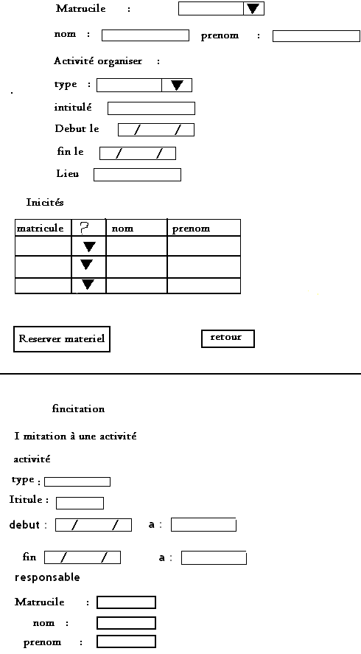
Organiser une activité Exemple d’IHM

Slide 55
Dictionnaire de Données
Sigle Matricule Nom respo Prénomréspo Type -ActImitable -act Debut actFin -act Lieu -actDebut Res Fin-rest Factitive Fin vitiation F Reservation | libelle Matricule Nom du responsable Prénom responsable responsableType activitéIntitulé activitéDébut activitéFin activité Lieu activité Début réservation Fin réservation Formulaire | type Texte Texte Texte Unum Texte Date heure // Texte Date heure // Structure // // // // | règle {"salle. Retro …} {matricule+nom prénom} | Contrainte fin.act> Début act

Slide 56
Les diagrammes de classes
Classes

Slide 57
Diagrammes de classes
Les diagrammes de classes représentent un ensemble de classes, d'interfaces et de collaborations, ainsi que leurs relations. Ce sont les diagrammes les plus fréquents dans la modélisation des systèmes à objets. Ils présentent la vue de conception statique d'un système.
Notes:
‹#›
Les diagrammes de classes représentent un ensemble de classes, d'interfaces et de collaborations, ainsi que leurs relations. Ce sont les diagrammes plus fréquents dans la modélisation des systèmes orientés objet. Ils présentent la vue de conception statique d'un système. Les diagrammes de classe qui comprennent des classes actives présentent la vue de processus statique d'un système.

Slide 58
Les diagrammes de classes
Expriment la structure logique d’un système,
en terme de classes et de relations entre ces classes.
Une classe décrit un ensemble d’objets
Une association décrit un ensemble de liens
Les objets sont des instances des classes

Slide 59
Les classes
La classe est une description abstraite d’un ensemble d’objets
La classe peut être vue comme la factorisation des éléments communs à un ensemble d’objets
La classe décrit le domaine de définition d’un ensemble d’objets
Description conceptuellement séparée en deux parties
Caractéristiques des classes
Attributs
Opérations
Réceptions
Relations
Multiplicité
Persistance
Composant

Slide 60
Diagrammes de classe.
nom de la classe
nom de la classe
- variable privée
+ variable publique
# variable protégée
attributs
nom_attr : type = valeur initiale
- opération privée
+ opération publique
# opération protégée
opérations
nom_op (arg_list):type
parametre
nom de l’association
classe parametrable
une classe
une autre classe
nom de la
classe association
/ association dérivée
attributs
rôle 1
nom de l’association
rôle 2
operations
une classe
une autre classe

Slide 61
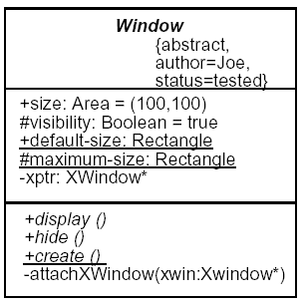
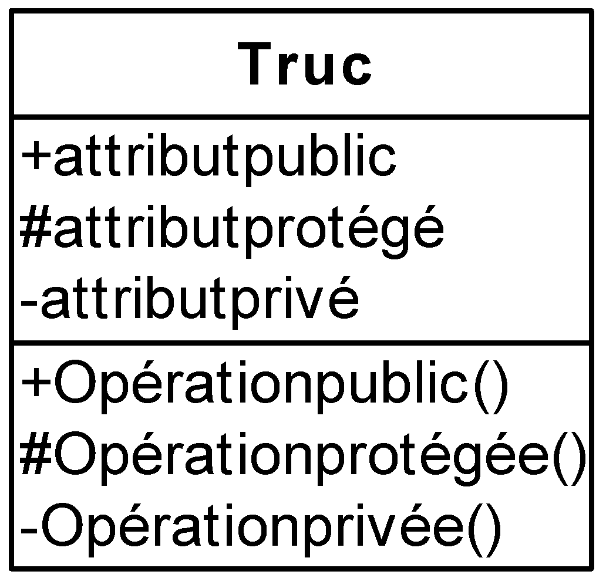
Visibilité des propriétés
Public +
Visible à l’extérieur de la classe
Protégé #
Visible seulement par les descendants
Private -
Visible à l’intérieur des méthodes
Souligné
Variable/opération de classe

Slide 62
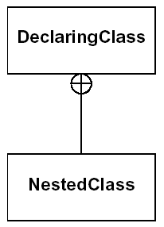
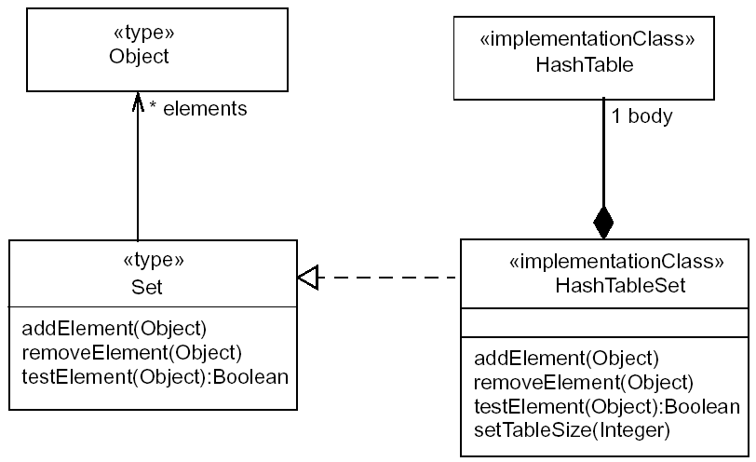
Variantes de classes
Classe emboîtée
Déclarée dans la portée lexicale d’une autre classe.
Type
un domaine de définition d’objets
opérations + attributs + associations
Classe d’implémentation
Pour la réalisation des types
Méthodes + structure de données physiques

Slide 63
Liens et associations Relations entre Classes
Les liens permettent d'établir des relations entre objets (ou instances). Les associations
permettent d'établir des relations entre classes. Un lien est une connexion entre des instances
d'objets. Une association décrit un groupe de liens ayant un sens commun et c'est une connexion entre des classes d'objets.

Slide 64
Quelques Exemples Exemple d’association
« travaille-pour » est une association de la classe « Personne » avec la classe « Société ».
« a-pour-capitale » est une association de la classe « Pays » avec la classe « Ville ».

Slide 65
Les relations entre classes
L’association
L’agrégation
La composition
La généralisation
La dépendance
L’association exprime une connexion sémantique bidirectionnelle entre classes
Une association est une abstraction des liens qui existent entre les objets instances des classes associées

Slide 66
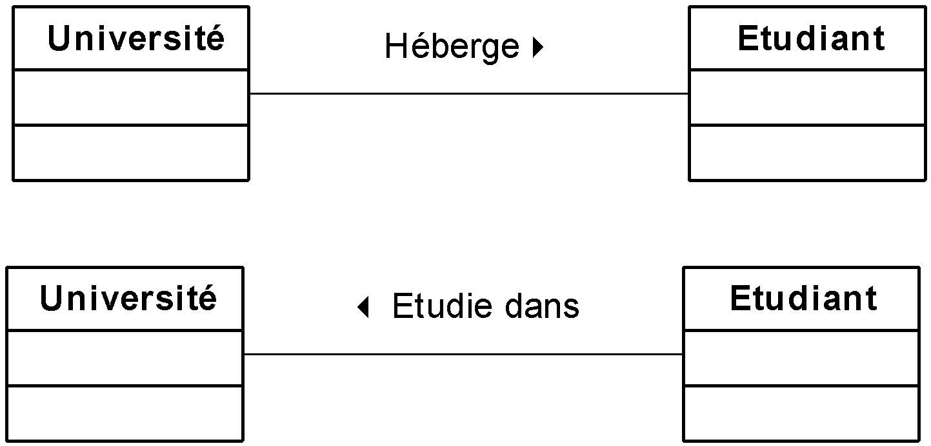
Nommage des associations
Indication du sens de lecture
Notes:
‹#›

Slide 67
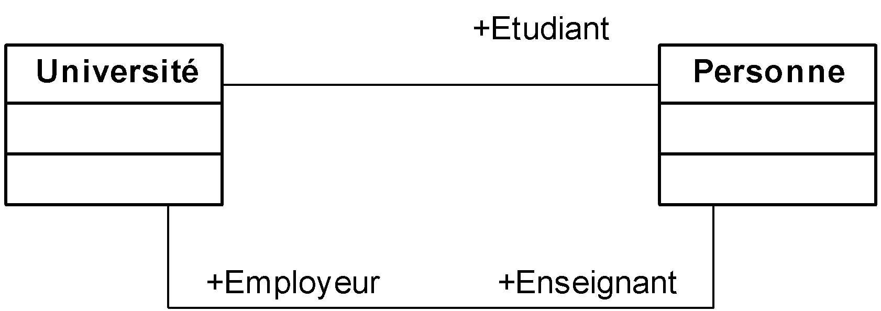
Nommage des rôles
Le rôle décrit une extrémité d’une association
Notes:
‹#›

Slide 68
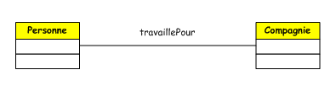


Multiplicité des rôles
1 Un et un seul
0..1 Zéro ou un
M .. N De M à N (entiers naturels)
* Plusieurs
0 .. * De zéro à plusieurs
1 .. * D'un à plusieurs
Notes:
‹#›

Slide 69

Navigabilité
étant donnée une association non décorée entre deux classes, on peut naviguer d'un type d'objet vers un autre type d'objet.
par défaut une association est navigable dans les deux sens.
une indication de navigabilité suggère en général qu'à partir d'un objet à une extrémité on peut directement et facilement atteindre l'un des objets à l'autre extrémité.
étant donné un utilisateur, on désire pouvoir accéder à ses mots de passe
étant donné un mot de passe, on ne souhaite pas pouvoir accéder à l'utilisateur correspondant

Slide 70
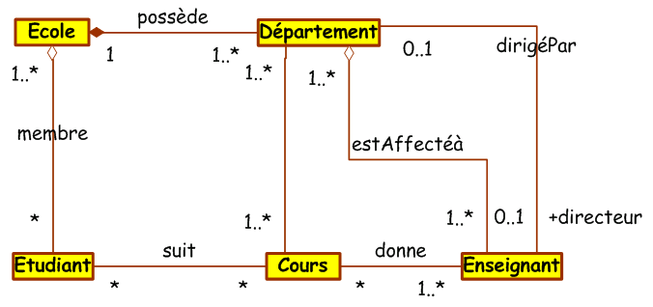
Exemple

Slide 71
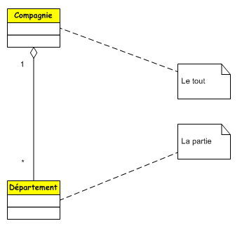
L'agrégation
Connexions sémantiques bidirectionnelles antisymétriques
Forme d’association qui exprime un couplage plus fort entre classes
Représentation des relations
maître et esclaves
tout et parties
composé et composant.
Notes:
‹#›

Slide 72
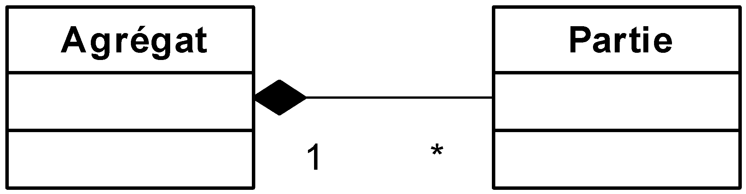
La composition
Modélisation de la composition physique
Multiplicité au max de 1 du coté de l’agrégat
Propagation automatique de la destruction

Slide 73
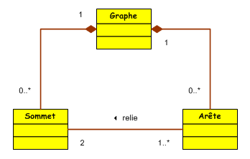
Exemple : graphe non orienté

Slide 74
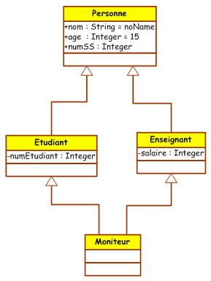
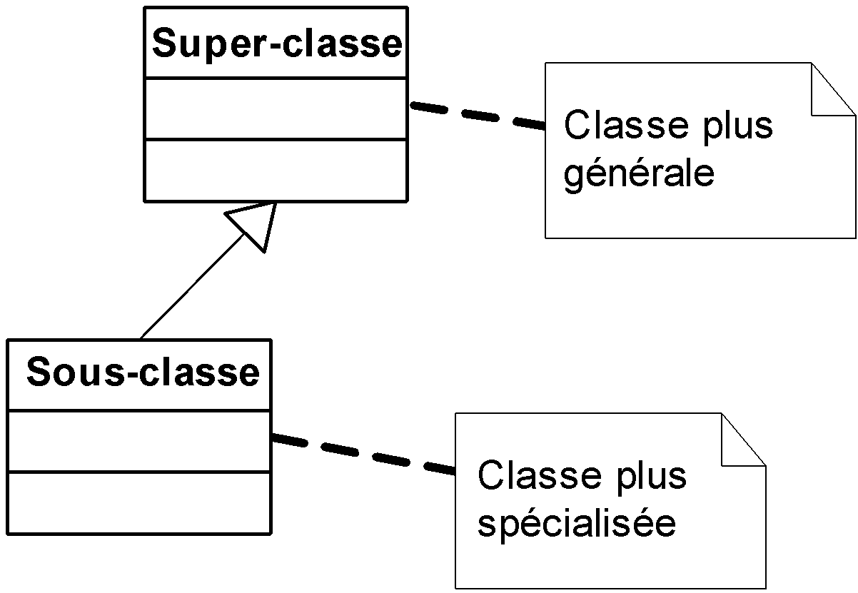
Hiérarchies de classes
Gérer la complexité
Arborescences de classes d’abstraction croissante
Notes:
‹#›

Slide 75
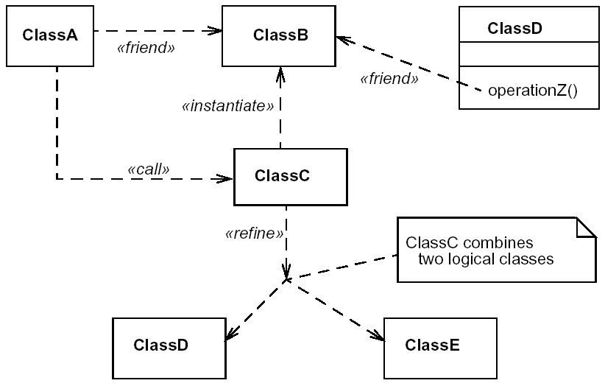
Relation de dépendance
Relations d’obsolescence dans un modèle

Slide 76
Exercice D’application
Les employés d'une SSII travaillent chez les clients pour le compte de départements (Production, Commercial, Formation...) avec un certain niveau de responsabilité (technicien, ingénieur, chef de projet...). Un employé peut travailler dans plusieurs départements avec des responsabilités différentes. On s'intéresse à la facturation des prestations fournies aux clients. Celles-ci comportent notamment un montant forfaitaire lié au niveau de responsabilité au titre duquel cette prestation a été faite.

Slide 77
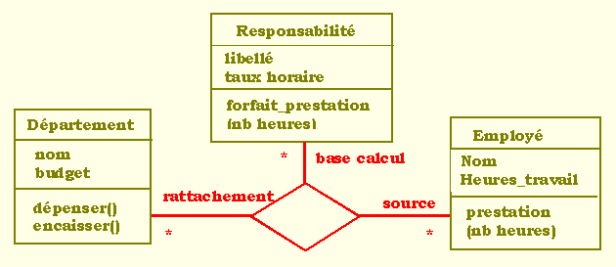
Solution

Slide 78
La décomposabilité
Bien que la notation UML ne l'indique pas explicitement, nous conviendrons que la décomposition due aux CIF doit s'appliquer. L'association d'arité 3 signifie donc ici l'indécomposabilité : - 1 département -> plusieurs responsabilités, 1 responsabilité -> plusieurs départements - 1 responsabilité -> plusieurs employés, 1 employés -> plusieurs responsabilités - 1 employé -> plusieurs départements, 1 département -> plusieurs employés

Slide 79
Cas de la Multiplicité
Multiplicité : sa signification change par rapport aux associations binaires : * du côté employé signifie : pour une paire d'instances (département x responsabilité), soit un n-uplet de valeurs, il y a de 0 à plusieurs employés sources. (C'est ce changement qui est évité par la définition merisienne des cardinalités).
Ce qui est interdit : les qualifiantsles qualifiants et les agrégations

Slide 80
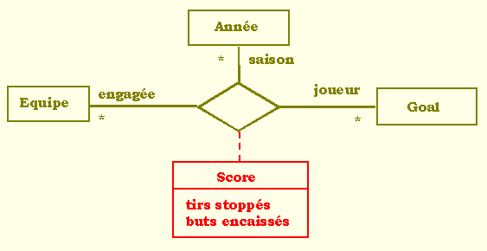
Ce qui reste possible : - les noms de rôle (ils sont même indispensables) - l'association comme classe :

Slide 81
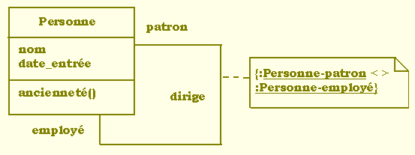
Cas particulier association sur une classe unique
Connecte deux instances de la même classe. Si la connection concerne une instance avec elle-même, l'association est dite réflexive. On peut l'interdire au moyen d'une contrainte.

Slide 82
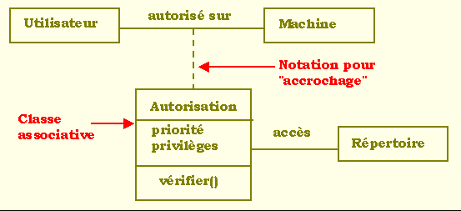
Cas particulier : association dans une classe
Il s'agit d'une association porteuse de propriétés : attributs, opérations et/ou association(s) vers d'autres classes :

Slide 83
Associations d'arité supérieure à 2
Définition : Une association n-aire est un groupe de liens entre au moins trois (ou davantage) instances. Une instance de l'association (lien) est constituée d'un n-uplet de valeurs en provenance des classes respectives. L'association se note par un grand losange.

Slide 84
Type d’Association
Pour une association binaire : il existe un rôle vers l'avant et un rôle inverse. UML permet de
spécifier le sens de lecture de l’association avec les symboles > et <. « emploie » est le rôle
inverse de « travaille-pour ». « est-la-capitale-de » est le rôle inverse de « a-pour-capitale »

Slide 85
Cas particulier Agrégation d'objets
Définition : Une agrégation est une forme contrainte d'une association dans laquelle l'une des classes décrit un tout alors que la classe associée décrit des parties. On appelle le tout un composé, une partie un composant. Notation et exemple : L'agrégation se note par un petit losange, sur la terminaison d'association, côté tout.

Slide 86

Exemple

Slide 87
Propriétés
- une agrégation est une association (particulière) : elle exprime un groupe de liens entre instances (ces documents-ci et leurs paragraphes) . Les propriétés générales des associations (multiplicité, rôle, ordre, navigabilité) sont applicables sauf qualifiant et arité supérieure à 2.

Slide 88
partage des composants
le partage des composants par les composés est possible : c'est ce qu'indique la multiplicité * du coté composé dans l'exemple. Un paragraphe (composant) peut être partagé par plusieurs documents (la raison sociale de l'entreprise par exemple). Une phrase peut être partagée par plusieurs paragraphes (composés) : une formule de politesse par exemple.

Slide 89
Caractéristiques
l'agrégation est une relation transitive (contrairement à l'association) : si A est composé de B, si B est composé de C, alors A est composé de C (un document est composé de phrases).
- l'agrégation est une relation antisymétrique (contrairement à l'association) : si A est composé de B, alors B n'est pas composé de A (un paragraphe n'est pas composé de documents).

Slide 90
Distinction agrégation / association :
En pratique ce n'est pas toujours chose aisée. Les questions à se poser : - Y a t'il une asymétrie intrinsèque dans l'association qui se manifeste par un lien de subordination entre les instances des deux classes ? (agrégation) - Ou, au contraire, les objets sont-ils plutôt indépendants les uns des autres ? (association) - Y a t'il des opérations du tout qui s'appliquent automatiquement aux parties ? - Y a t'il des valeurs d'attributs du tout qui se propagent vers les parties ? - Peut-on dire en langue naturelle "X est partie de Y" ?

Slide 91
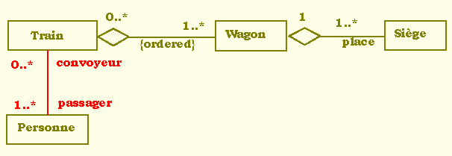
Exemple et Commentaires

Slide 92

Exemple de DCL

Slide 93
Attributs d'une entité
Les attributs d'une entité n'ont pas de type en rapport avec un langage de programmation. Les cardinalités représentent le nombre d'instances impliquées dans l'association.
Quelques cardinalités :
0..1 : Peut avoir aucune ou une instance
*: Peut avoir aucune ou plusieurs instances
Les entités représentent des classes, il est possible de représenter des instances en les préfixant par

Slide 94

Association entre Classes

Slide 95
Notion de Spécialisation
La spécialisation ajoute une relation de type "est une sorte de".
Pour renforcer l'association, l'agrégation fait intervenir l'idée de dépendance pour une instance.
Elle introduit une relation de type "fait partie de".

Slide 96

Les Qualificateurs
Exemple:
Les qualificateurs peuvent améliorer les domaines de valeur des attributs.

Slide 97

Rôles
Les Rôles peuvent améliorer les domaines de valeur des attributs.
Exemple : Pour une rangée d'avion il existe 4 sièges.

Slide 98

Stéréotype
Un stéréotype sert à subdiviser les classes en grandes familles.
Exemple : "interface".

Slide 99
Représentation Par Package
Les packages décrivent les relations macroscopiques entre partie du système.
Un package peut aussi se représenter sans contenu en ne mettant en évidence que les relations importantes.
Le détail des entités peut être défini dans les modèles statiques en analyse. Cependant, seule la conception prendra en compte tous les impératifs du développement.

Slide 100

Exemple de Package

Slide 101
Le modèle dynamique
Le modèle dynamique est une vision microscopique du fonctionnement du système. Il sert à mettre en évidence les relations temporelles inter-objets et la représentation sous forme d'un automate du comportement de chaque objet.
Il intervient après la définition du modèle statique

Slide 102
Diagrammes d'objets
Objets

Slide 103
3 types de diagrammes avec des objets
Diagrammes d’objets (point de vue statique)
Diagrammes d’interaction (point de vue dynamique)
Diagramme de séquence
Diagramme de collaboration
Deux niveaux de représentation des collaborations
Niveau Spécification (des rôles et des messages)
Niveau Instance (des instances et des stimuli)

Slide 104
Diagrammes d'objets
Les diagrammes d’objets représentent un ensemble d’objets et leurs liens. Ce sont des vues statiques des instances des éléments qui apparaissent dans les diagrammes de classes.
Un diagramme d’objet est une instance d’une diagramme de classes. Les diagrammes de classes peuvent aussi contenir des objets (objets de classes, au sens variables de classes)

Slide 105
Diagrammes d'états-transitions
Etats/Transitions

Slide 106
Le diagramme d'état
Le diagramme d'état
Il découpe un objet en un ensemble d'états. Le passage d'un état à un autre se fait par des événements.
Un événement est composé d'attributs et de gardiens. Un attribut est un paramètre alors qu'un gardien est une condition pour réaliser une transition.

Slide 107
Diagrammes d'états
Les diagrammes d'état sont des automates à états, composés d'états, de transitions, d'événements et d'activités. Ils présentent la vue dynamique d’un système, sont particulièrement importants dans la modélisation du comportement d'une interface, d'une classe ou d'une collaboration et mettent l'accent sur le comportement d'un objet ordonnancé par les événements, ce qui est particulièrement utile dans la modélisation des systèmes réactifs.
Etat
Condition dans laquelle se trouve un objet
Transition
Chemin entre deux états
Evénement
Occurrence qui survient dans le domaine

Slide 108
Diagrammes d'états
Décrit les changements d’état d’un objet en réponse à des evénements
Point focal : l’objet et ses changements d’états
Permet un hiérarchisation des états afin d’éviter une explosion combinatoire d’états

Slide 109
Concepts
Etats (simples ou composites)
Transitions
Actions
Evénements

Slide 110
Etat et transitions
nom
Activités
Etat
Sous-état
Start/Etat initial
Stop/Etat final
NomEvénement [Garde] / Action

Slide 111
Evénements et gardes
nomEvénement (param1:type, param2:type,…)
Ex: allumedLed()
[Garde] : expression Booléene
Ex: [ageCapitaine>50]
Action
Pseudo code
Ex. solde = solde – débit
Action interne à un état
ActionLabel/Action
Action Label : entry, do, exit
Ex. : do/calculateAverage(x:array)

Slide 112
Exemple de statechart
[resteArticleàVérifier]
[tousArticlesVérifiés&&
tousArticlesDisponibles]
EnLivraison
Vérification
do/démarrer
livraison
do/ vérifier
article
[tousArticlesVérifiés&&
ArticlesManquants]
ArticleReçu()
[tousArticlesDisponibles]
livraison()
EnAttente
annulation()
Livré
ArticleReçu()
[ResteArticlePasdeStock]
annulation()
Annulé

Slide 113


Sous-états séquentiels et concurrents.

Slide 114
Etats Imbriqués
Concurence et syncronisation
EnCommande
EnAttente
Verification
Livraison
VérifClient
VérifTerminée

Slide 115
Exercice 1 : formation d’un contrat
Dessinez un diagrammes d’état/transition résumant les états possibles d’un objet “contrat” tel que décrit dans l’énnoncé suivant.
Un ensemble de personnes décident d’établir un contrat. Pour ce faire elles rédigent un projet par itération successive. Le contrat est ensuite informellement accepté par les parties, et devient ce que l’on appelle un pré-accord. A ce stade il peut toujours être l’objet de modification et revenir à l’état de projet. Une fois le pré-accord définitivement établi, le contrat est signé par les parties. Dès ce moment les partenaires sont liés. Une fois signé le contrat peut être rendu exécutoire par une décision d’une des parties. Un contrat en execution peut faire l’objet de discussions qui sont réglées par un arbitre désigné à cet effet. Le contrat une fois exécuté prend fin.

Slide 116

Proposition Solution 1

Slide 117

Exercice 2 : montre digitale
Ma montre affiche l’heure, si j’appuie 2X sur le boutton 1, la montre passe en mode “modification”. Chaque pression sur le boutton 2, incrémente l’heure d’une unité. Si j’appuie encore un fois sur le boutton 1, je peux régler les minutes de la même façon que les heures. Si j’appuie une quatrième fois sur le boutton 1, la montre affiche à nouveau l’heure courante.
Button1
Button2

Slide 118

Proposition Solution 2
Notes:
Bonjour dans cette slide on va expliquer l'exercice numéro 2 concernant la montre digitale hé mais on va pas pouvoir expliquer voir l'expliquer nous et vous l'explique égal
‹#›

Slide 119
Exercice 3 : montre digitale plus avancée
Lors du réglage de l’heure ou des minutes lorsque j’appuie sur le boutton 1 plus de deux secondes, les heures ou les secondes avancent très rapidement jusqu’à ce que je relâche la pression
On ajoute un bouton 3 qui permet de rétro-éclairer l’écran LCD
Button1
Button3
Button2
Notes:
‹#›

Slide 120

Proposition Solution 3

Slide 121

Exercice 4 : cabine téléphonique
Modélisez le fonctionnement d’une cabine téléphonique

Slide 122

Proposition de Solution 5

Slide 123
Diagrammes de séquence
Séquences

Slide 124
Le diagramme de séquence
Ce diagramme met en évidence les relations temporelles inter-objet.

Slide 125
Diagrammes d'interaction
Les diagrammes de séquence et les diagrammes de collaboration d’instances sont deux types de diagrammes d'interaction. Les diagrammes d'interaction représentent une interaction, c'est‑à‑dire un ensemble d’objets et leurs relations, y compris les messages qu'ils peuvent échanger. Ils présentent une vue dynamique d’un système.
Les diagrammes de séquence sont des diagrammes d'interaction qui mettent l'accent sur le classement chronologique des messages alors que les diagrammes de collaboration d’instances sont des diagrammes d'interaction qui mettent l'accent sur l'organisation structurelle des éléments qui envoient et reçoivent des messages.
Les diagrammes de séquence et les diagrammes de collaboration d’instances sont isomorphes, c'est-à-dire que l'un peut être transformé en l'autre.

Slide 126
Diagrammes de séquence
Représentation des interactions entre acteurs et objets
Vision temporelle d’une interaction
Chaque objet est symbolisé par une barre verticale
Le temps s'écoule de haut en bas, de sorte que la numérotation des messages est optionnelle.
Diagramme dual du diagramme de collaboration
Souvent utilisé pour représenter une instance de cas d’utilisation
De manière plus générale, représentation temporelle d’une interaction
Bien adapté pour de longues séquences
Ne visualise pas les liens
Complémentaire du diagramme de collaboration
Notes:
‹#›

Slide 127

Premier Exemple

Slide 128
Définition d’un DSE
Les diagrammes de séquence
Les diagrammes de séquences montrent des
interactions entre objets selon un point de
vue temporel.
Le contexte des objets n’est pas représenté
de manière explicite comme dans les
diagrammes de collaboration.
La représentation se concentre sur
l’expression des interactions.

Slide 129
Communication entre Objets
Les objets communiquent en échangeant des messages
représentés au moyen de flèches horizontales, orientées
de l’émetteur du message vers le destinataire

Slide 130
Envoi de Messages
L’ordre de l’envoi des messages est donné par la
position sur l’axe vertical.
L’axe vertical peut être gradué afin d’exprimer
précisément les contraintes temporelles dans le cas de
la modélisation d’un système temps réel par exemple.

Slide 131

Notations

Slide 132

Interactions entre Objets

Slide 133

Utilisationd’uns DSE

Slide 134

Utilisation d’un DSE (suite)

Slide 135

Catégorie de Messages

Slide 136

Représentation graphique

Slide 137

Représentation graphique (suite)

Slide 138

Représentation graphique (suite)

Slide 139

Représentation graphique (suite)

Slide 140

création et Destruction d’objets

Slide 141

Exemple

Slide 142

Notion d’activité

Slide 143

Notion d’activité (suite)

Slide 144

Notion d’activité (suite)

Slide 145

Notion d’activité (suite)

Slide 146

Notion d’activité (suite)

Slide 147

Note

Slide 148

Notion d’activité

Slide 149

Structures de contrôle

Slide 150

Quelques Indications

Slide 151

Structures de contrôle (suite)

Slide 152

Structures de contrôle (suite)

Slide 153

Structures de contrôle (suite)

Slide 154

Structures de contrôle (suite)

Slide 155

Structures de contrôle (suite)

Slide 156


Slide 157
Diagramme d’activité

Slide 158
Le but du diagramme d’activité
Diagramme d’activité est utilisé pour:
Modéliser un workflow dans un use case ou entre plusieurs use cases.
Spécifier une opération (décrire la logique d’une opération)
Le diagramme d’activité est le plus approprié pour modéliser la dynamique d’une une tâche, d’un use case lorsque le diagramme de classe n’est pas encore stabilisé.

Slide 159
Notion du diagramme d’activité
Diagramme d’activité =
ensemble d’activités liés par:
Transition (sequentielle)
Transitions alternatives (conditionnelle)
Synchronisation (disjonction et conjonctions d’activités)
Itération
+ 2 états: état de départ et état de terminaison
Swimlanes: represente le lieu, le responsable des activités.

Slide 160

Notion du diagramme d’activité
Etat de départ
Etat de terminaison
Transition
Transition Alternative
[
]
[
]

Slide 161

Notion du diagramme d’activité
Synchronisation disjonctive et conjonctive

Slide 162


Notion du diagramme d’activité
Itération

Slide 163

Notion du diagramme d’activité
Swimlanes

Slide 164
Construction un diagramme d’activité
Identifiez la portée (« scope ») du diagramme d'activité Commencez en identifiant ce que vous allez modéliser. Un seul use case? Une partie d'un use case ? Un « workflow » qui inclut plusieurs use cases ? Une méthode de classe ?
Ajouter l’état de départ et de terminaison
Ajouter les activités Si vous modélisez un use case, introduisez une activité pour chaque use case principal. Si vous modélisez un « workflow », introduisez une activité pour chaque processus principal, souvent un use case. Enfin, si vous modélisez une méthode, il est souvent nécessaire d’avoir une activité pour chaque grand étape de la méthode.
Ajouter des transitions (séquentielles), des transitions alternatives (conditionelles), des synchronisations entre des activités, des itérations.
Identifier des swimlanes et répartir des activités identifiées dans ces swimlanes.

Slide 165
Exercice 1: Cafetière
Construire un diagramme d’activité représentant l’utilisation d’une cafetière électrique:
premier état: chercher du café
dernier état: Servir du café

Slide 166

Cafetière: Solution possible

Slide 167
Exercice 2: Commander un produit
Construire un diagramme d’activité pour modéliser le processus de commander d’un produit. Le processus concerne les acteurs suivants:
Client: qui commande un produit et qui paie la facture
Caisse: qui encaisse l’argent du client
Vente: qui s’occupe de traiter et de facturer la commande du client
Entrepôt: qui est responsable de sortir les articles et d’expédier la commande.

Slide 168

Commander un Produit: Solution possible
Notes:
‹#›
Nous proposons ci-après une classification pour dissocier clairement les objets propres au système à modéliser et les objets matériels ou réels qu’il peut être intéressant de faire apparaître dans un workflow (diagramme d’activité).
Pour notre proposition nous nous inspirons de l’exemple de la gestion commerciale présenté en page 289 de [BRJ-00]. Nous avons ajouté, à notre système, une responsabilité « Caisse » qui traitera du paiement en liquide des clients. Ce premier diagramme ne montre volontairement que les activités pour bien fixer le cadre du workflow.
Pour éviter de surcharger notre modèle, nous avons retiré les mécanismes de synchronisation et pour des questions de réalisation du support de cours nous avons mis la responsabilité « Caisse » à gauche de l’acteur externe « Client » alors que nous devrions la mettre à droite également.

Slide 169
MonAuto : Use Case
Le logiciel de gestion des réparations est destiné en priorité au chef d'atelier, il devra lui permettre de saisir les fiches de réparations et le travail effectué par les divers employés de l'atelier. Pour effectuer leur travail, les mécaniciens et autres employés de l'atelier vont chercher des pièces de rechange au magasin. Lorsque le logiciel sera installé, les magasiniers ne fourniront des pièces que pour les véhicules pour lesquels une fiche de réparation est ouverte; ils saisiront directement les pièces fournies depuis un terminal installé au magasin.
Lorsqu'une réparation est terminée, le chef d'atelier va essayer la voiture. Si tout est en ordre, il met la voiture sur le parc clientèle et bouclera la fiche de réparation informatisée. Les fiches de réparations bouclées par le chef d'atelier devront pouvoir être importées par le comptable dans le logiciel comptable.
Exercice 3. Créer un diagramme d’activité pour tout le traitement d’une réparation.
Exercice 4. Créer un diagramme d’activité pour le use case « Créer une fiche de réparation »

Slide 170

MonAuto: Solution possible

Slide 171
MonAuto : Use Case
Exercice 2. Créer un diagramme d’activité pour le use case « Créer une fiche de réparation »
Pour créer une fiche de réparation, le chef d’atelier saisit les critères de recherche de voitures dans le système. Le logiciel de gestion des réparation lui donne la liste des voitures correspondant aux critères entrés. Si la voiture existe, le chef d’atelier va sélectionner la voiture. Le logiciel va, ensuite, fournir les informations sur le véhicule. Si la voiture est sous garantie, le chef devra saisir la date de demande de réparation. Si la voiture n’existe pas, le chef va saisir les informations concernant ce nouveau véhicule. Dans tous les cas, le chef d’atelier devra saisir la date de réception et de restitution. Si le dommage de la voiture est payé par l’assurance, le logiciel va fournir une liste d’assurances au chef d’atelier. Ce dernier sélectionnera l’assurance adéquate. Enfin, le logiciel enregistre la fiche de réparation.

Slide 172

MonAuto : Solution possible
[
]
[
]
[
]
[
]
[
]
[
]

Slide 173

Exercice

Slide 174
Diagrammes de Composants et Diagrammes de Déploiement

Slide 175
Objectif
Présenter les concepts requis pour la création de diagrammes de composants
Définition
Notation UML
Exemple
Présenter les concepts requis pour la création de diagrammes de déploiement
Définition
Notation UML
Exemple

Slide 176
Diagrammes de Composants et Diagrammes de Déploiement
Permettent de modéliser les aspects physiques d’un système orienté-objet
Diagramme de Composants : se focalise sur l’organisation et les dépendances entre un ensemble de composants
Diagrammes de Déploiement : se focalise sur la configuration en temps d'exécution des nœuds de traitement et de composants qui sont actifs

Slide 177
Diagramme de composants
Permet de décrire l'architecture physique et statique d'une application en terme de composants :
code source,
bibliothèques,
exécutables,
Ils montrent la mise en oeuvre physique des modèles de la vue logique dans l'environnement de développement
Permet de spécifier :
Composants
Interfaces
Relations (dépendance, généralisation, association, réalisation).

Slide 178
Diagramme de composants
Concepts :
Composant :
Est une partie physique et remplaçable d’un système qui :
se conforme à un ensemble d'interfaces
fournit la réalisation d'un ensemble d'interfaces
Représente le conditionnement physique des éléments de modélisation tels que classes, interfaces et collaborations
Le composants peuvent être organisés en paquetages, qui définissent des sous-systèmes
Un composant peut être remplacé par un autre qui est conforme à la même interface

Slide 179
Composant (notation UML)
Nom du composant
Component1
Nom du composant :
Permet de distinguer un composant des autres composants
Il peut être un nom simple ou un nom composé qui indique le paquetage auquel appartient le composant
Stéréotypes : spécifient un composant qui désigne:
« executable »: un programme pouvant s’exécuter sur un nœud
« library » : une bibliothèque statique ou dynamique
« table »: une table de base de données
« file » : un fichier contenant du code source ou des données
« document » : un document

Slide 180
Diagramme de composants
Concepts :
Interface :
Est une collection d’opérations utilisées pour spécifier les services d’une classe ou d’un composant
Relations avec les interfaces
Réalisation :
Définie entre l’interface et le composant qui fournit les services pour les autres composants
Cette interface est appelée « interface exportée »
Dépendance :
Définie entre l’interface et le composant qui utilise les services fournis par un autre composant
Cette interface est appelée « interface importée ».

Slide 181
Interface (notation UML)
Component1
Component2
Interface1
dépendance
réalisation
Attributs
« Interface »
Interface1
Component1
Component2
Opérations

Slide 182
Diagramme de composants
Concepts :
Relations entre les composants
Dépendance :
Cela signifie qu’un des éléments d’un composant a besoin des services que les élément de l’autre composant réalisent
Notation UML
Component1
Component2

Slide 183
Diagramme de composants
Concepts :
Relations entre les composants
Contenance :
Un composant peut être contenu dans un autre composant
Notation UML
Component 1
Component 2
Component 2

Slide 184
Système Vente (diagramme de classes)
Ligne de vente
enregistre
SpécificationProduit
*
1
-Description : string
-quantité : integer
-Prix : real
+setQuantité(In quantité:integer)
+getDescritption(In Item:undefined):string
1..*
+getPrix(In Item:undefined):real
contenu dans
*
1
Contient
Vente
1..*
-Date : undefined
Magasin
utilise
-Heure : undefined
+nom : string
Catalogue
+initierPaiement(In montant:real)
+adresse : string
1
1
1
+ObtenirSpec(In Item:undefined):SpécificationProduit
est payée par
1
Paiement
-montant : real
-mode : string

Slide 185
Diagramme de composants (Exemple)
Système Vente
<<executable>>
IHM_Caisier
<<interface>>
InterfacePaiement
InterfaceProduit
<<library>>
JavaSwing
<<executable>>
<<executable>>
GestionPaiement
Enregistrement-Produits
InterfaceAutorisation
InterfaceImpôts
InterfaceCatalogue
<<utility>>
<<executable>>
Gestion d'Impôts
CatalogueProduits
Gestion d'autorisation

Slide 186
Diagramme de déploiement
Montre la configuration des nœuds de exécution et des composants qu’y résident
Montre les relations physiques entre les composants logiciels et matériels d’un système
Permet de spécifier
Nœuds
Relations : (dépendance, associations)

Slide 187
Diagramme de déploiement
Concepts :
Nœud :
Est un élément physique qui existe pendant l’exécution et représente une ressource informatique dans la plupart de cas il s’agit d’un élément matériel
En général un nœud possède sa propre mémoire et une capacité de traitement
L’ensemble de composants qui est associé aux nœuds est appelé « unité de répartition »
Les nœuds prennent en charge l’exécution des composants.

Slide 188
Nœud (notation UML)
Nom du nœud
Nœud 1
Nom du nœud :
Permet de distinguer un nœud des autres nœuds
Le nom peut être composé du nom de paquetage qui contient le nœud
Stéréotypes : un nœud peut posséder un stéréotype qui permet de le distinguer des autres types de ressources (permettant de spécifier le types de ressources)
« CPU » : une unité de calcul
« memory » : une unité de stockage
« device »: un dispositif tel qu’un capteur

Slide 189
Relations entre nœuds et composants
Dépendance :
Montre la capacité d’un nœud de supporter un composant
Peut être également exprimée entre les composants résidant dans un même nœud
Notation UML
Nœud 1
Client
IHM
IHM
Composant1
Composant 2

Slide 190
Relations entre deux nœuds
Association
Indiquent une voie physique entre deux nœuds
Exemple:
Une connexion Ethernet
Un bus de communication
Notation UML
TCP / IP
1
1..*
Nœud 1
Nœud 2

Slide 191
Diagramme de déploiement (Exemple)
Système Vente
Serveur de Calcul
InterfaceAutorisation
InterfaceImpôts
<<executable>>
<<executable>>
<<executable>>
Gestion d'Impôts
Enregistrement-Produits
Gestion d'autorisation
GestionPaiement
InterfacePaiement
1
1
LAN
1
LAN
Serveur de Données
Ventes
<<executable>>
<<library>>
InterfaceCatalogue
1..*
IHM_Caisier
JavaSwing
<<utility>>
CatalogueProduits

Slide 192
Diagramme de déploiement
Serveur
Base de Données
<<utility>>
Ordonnanceur
Base de
Données
interface
1
TCP / IP
1..*
Client
IHM
IHM
Notes:
‹#›

Slide 193

Diagramme de déploiement

Slide 194
Bibliographie
“The Unified Modeling Language Users Guide”. G. Booch, J. Rumbaugh, I. Jacobson. Addison Wesley 1999.
“The Unified Modeling Language Reference Manual”. G. Booch, J. Rumbaugh, I. Jacobson. Addison Wesley 1999.
Notes:
‹#›

Slide 195
UNIFIED PROCESS

Slide 196
Le plan
Définition
Généralités
Les phases….
Conclusion

Slide 197
1 -Définition
Le UP ou Unified Process est un processus de conception/développement de logiciel. Il apporte une approche disciplinée pour assigner de tâches et des responsabilités dans une organisation De développement.

Slide 198
quatre élément primaire de modélisation définit dans UP
Membre
Activité
Artefact
Enchaînement d’activité

Slide 199
2- Vie du processus unifié
L'objectif d'un processus unifié est de maîtriser la complexité des projets informatiques en diminuant les risques.
UP gère le processus de développement par deux axes.
Notes:
‹#›

Slide 200

L 'architecture bidirectionnelle du UP
L'axe vertical représente les principaux enchaînements d'activités, qui regroupent les activités selon leur nature.
Cette dimension rend compte l'aspect statique du processus qui s'exprime en terme de composants, de processus, d'activités.

Slide 201
L 'architecture bidirectionnelle du UP
L'axe horizontal représente le temps et montre le déroulement du cycle de vie du processus; cette dimension rend compte de l'aspect dynamique du processus qui s'exprime en terme de cycles, de phases, d'itérations

Slide 202
3 -Les phases de UP

Slide 203
Phase d’inception

Slide 204
La phase d’inception a pour but de décrire la vision du produit final, de réaliser une étude de rentabilité
et de risques et de définir le projet.
Il s’agit de modéliser d’une façon générale les exigences du système.

Slide 205
Cette phase est résumée en deux étapes :
Etape1
Étude de l’existant et expression des besoins
(le calendrier, répartition des tâches,cadre budgétaire,les contraintes..)
Le schéma directeur
Formalisation du domaine d’activité :
- liste exhaustive des scénarios.
- les partenaires et leur rôle et leur particularité.
Dégager les fonctions stables du système.
Les cas d’utilisation
Démarrer les flots d’information manipulés par les cas d’utilisations
En déduire un diagramme des cas d’Utilisation.

Slide 206
Étape 2
Établir un diagnostique critique de la situation actuelle
.aspects techniques (matériel, fonctionnement,…)
.aspects organisationnels (lourdeurs, circuit parallèle,
satisfactions,…)
Proposer des orientations
Évaluer l’écart entre la situation actuelle et les situations
nouvelles proposées
Propose un planning
Validation de cahier de charge par le groupe de pilotage
Décision de continuer ou non l’étude

Slide 207
Phase d’Élaboration

Slide 208

La phase d’élaboration a pour but d’analyser le domaine du problème, de construire l’architecture de base, de résoudre les éléments à haut risque et de définir la plupart des exigences.

Slide 209
Étude des cas d’utilisation
Intégration et validation des diagramme de classe
Quantification des éléments essentiels de la solution

Slide 210
Étude des cas d’utilisation
1. Élaboration du diagramme de classe pour chaque cas d’utilisation
Définir la liste des
Objets et des classes d’objets décrivant ces objets
Définir les attributs des classes
Définir les classes d’associations entre classes ainsi que les classes d’associations

Slide 211
Étude des cas d’utilisation
2 . Définir la dynamique interne des classes
Établir les DET pour chaque classe dynamique
Reporter les opérations déterminées à partir des transitions (Méthodes)
Valider le partie comportementale des classes

Slide 212
Étude des cas d’utilisation
3. Étudier les interactions entre les classes
Établir les diagrammes de séquences et de collaboration pour chaque scénario
Reporter les opérations déterminées à partir des interactions (messages échangées entre objets)

Slide 213
Intégration et validation des diagramme de classe
Fusionner les diagrammes de classes
Définir un Diagramme de clase global et complet de la solution

Slide 214
Quantification des éléments essentiels de la solution
Estimation du volume (flux , données …)
Estimation des moyenne des moyennes nécessaires :
Moyens matériels
Moyens logiciels
Moyens humains

Slide 215
Phase de construction

Slide 216

Il s’agit de construire les fonctionnalités qui ne font pas partie de l’architecture de base, d’en évaluer tous les aspects à tous les niveaux d’abstraction jusqu’à la préparation de la réalisation

Slide 217
Cette phase se compose en deux étapes :
Conception détaillé
Construction (mise en ouvre)

Slide 218
Conception détaillé
Extension et actualisation des cas d’utilisation
Construction nouveaux diagrammes de séquence
Liste complète des scénarios et des événement déclencheurs

Slide 219
Conception détaillé
Extension et actualisation des classes
Conception détaillé
Intégration des classes et des associations non prise en compte lors de l’étude préalable

Slide 220
Conception détaillé
Spécification complète des postes de travail utilisateurs (diagramme d’activités)
Définir la liste des postes de travail
Décrire l’enchaînement des tâches suite à chaque événement

Slide 221
Construction
Description des méthodes (opération plus algorithmique)
Fonctions assuré par les méthodes
Entrés / Sorties …
Rédaction du rapport détaillé
Réalisation d’un prototype
Validation par le groupe des utilisateurs et le groupe du pilotage

Slide 222
Phase de transition

Slide 223


Cette phases a pour principale objective de définir un ensemble de règles pour passer de l’ancien système vers le future système

Slide 224
Organisation détaillée
Planification
Implantation

Slide 225
Organisation détaillée
Spécification des scénarios transitoires
Spécification du scénario de secours

Slide 226
Spécification des scénarios transitoires
Récupération et transfert des
donnés
De basculement du
système actuel au système futur
Définition de la
nature des
informations a
récupéré du
système actuel
Basculement instantané
Opération pilote
Installation progressive

Slide 227
Spécification du scénario de secours
DES de
rattrapage
DES de
secours
Rédaction du rapport
D’organisation détaillée
Description
des scénarios
De rattrapage
Description
Du fonctionnement
Pendant l’incident
Validé
par le
groupe de pilotage

Slide 228
Planification
Réévaluer les performances attendues
Définir un scénario de lancement
Définir les moyens nécessaires aux étapes suivantes
Rédaction d’un dossier d’étude détaillée
Élaboration

Slide 229
Réévaluer les performances attendues
Temps moyen
d’une transaction
Dimensionnement
des ressources
matériel
Complexité
de
chaque tache

Slide 230
Définir un scénario de lancement
Découpage en
lots de réalisation
Planning de réalisation
Évaluation des
charges de réalisation
Planning détaillé
des actions planifiées

Slide 231
Définir les moyens nécessaires aux étapes suivantes
Moyens à mettre
en œuvre
Calendrier détaillé
des actions

Slide 232
Rédaction d’un dossier d’étude détaillée
Description complète
de diagramme
de classes
Description détaillée
des méthodes
Description
détaillée des
scénarios et
des traitements

Slide 233
Élaboration
Élaboration d’un cahier de charges de réalisation
Élaboration d’un manuel utilisateur

Slide 234
Implantation
Description de l’environnement technique
Décrire l’organisation physique des objets
Décrire l’architecture technique des transactions
Décrire l’architecture techniques des programmes batch

Slide 235
Description de l’environnement technique
Type
de
Matériel
Plan de test
Et
De réception
Outils d’aide
De
développement
Choix
De
SGBD
Normes et standard
De
développement

Slide 236
Décrire l’organisation physique des objets
Préciser les
Protections
d’accès
Diagramme
De
déploiement
Préciser les
Procédures de
sécurité

Slide 237
Décrire l’architecture technique des transactions
Diagramme
De
composants
Description techniques
De chaque transaction
Schéma
D’enchaînement
des transactions
Algorithmes
Accès au données
Sécurité technique

Slide 238
Décrire l’architecture techniques des programmes batch
Diagramme
De
composants
Description techniques
De chaque programme
Schéma
D’enchaînement
Des programmes
Algorithmes
Accès au données
Critère de tri

Slide 239
4 –Conclusion
Comme UML la démarche UP, si elle est assimilée par le chef de projet, ne l’est pas forcément des développeurs et encore moins des utilisateurs qui peuvent y être associés. Ses concepts ne sont pas simples à appréhender et à implanter dans une gestion de projet. Cela nécessite une démarche active de la part de celui qui décide de mener le projet selon ces instructions de façon à ce que la démarche soit effectivement un succès.

